Slide 1
A multi-objective modular design method for creating highly distinct independent modules
Zih-Hao You1 • Shana Smith1
With the increasing product complexity and the enforcement of environmental regulations, modular design objectives have become more diverse. Thus, not only product functional constraints but also environmental constraints need to be considered. However, modularizing a product based on multiple objectives increases modu- larization complexity. Therefore, most previous modular design methods only modularize products based on a single objective.
Notes:
제품은 점차 복잡화 되는 것은 사실
특히 전자제품의 경우엔, 단순 물리적인 복잡성 뿐만 아니라, software 혹은 전기적인 흐름이 들어가므로 더더욱 복잡화
제품의 redesign 문제나 platform 선별하는 문제에서는 각 모듈 사이에서의 dependent, 즉 coupling index 등을 고려하여 각 모듈 사이의 관계를 고려한 연구들이 많으나,
기존엔 module selection 문제의 경우엔, 각 module은 서로 independent 하다는 관점 아래로, 단순 각 모듈 별로의 선택을 통해 마지막에 assemble을 한다.
그러나, 이렇게 복잡화 됨에 따라, 모듈간의 연관성이 커지고, 이에 따라 module selection 상에서도 일종의 compatibility issue 등의 고려가 필요하다.

Slide 2
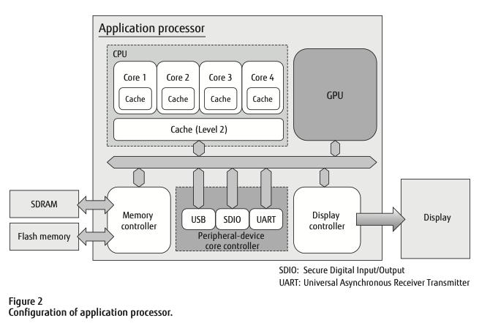
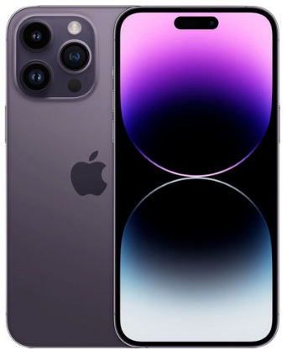
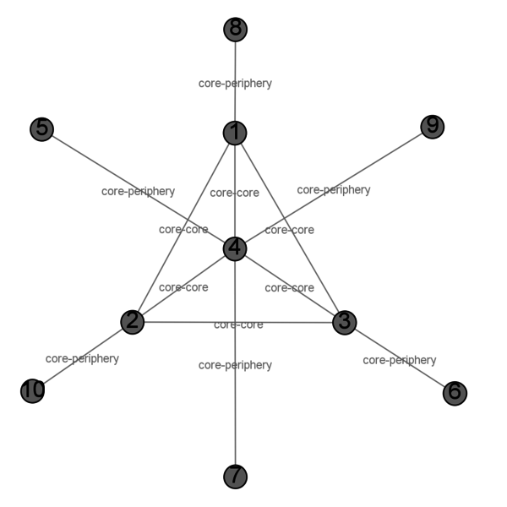
Electronic product’s module selection with dividing into core and peripheral
Core module
Peripheral (Variant) module
: core module을 지원 + Customized을 통해 market segment을 공략
product
physical limitations
form factor or interface
- electrical compatibility
different voltage or current requirements
performance requirements certain processing speed memory capacity power consumption
- software compatibility
: 제품의 전체적인 성능에 영향을 주는 핵심 부품 + (구조가 복잡해 ) 세부 변경이 상대적 어려움
Ex) 자동차 엔진
핸드폰 프로세서
제품의 전체적인 성능에 영향을 주는 핵심 부품 → 여러 주변 모듈과의 연관성이 많음. 구조가 복잡해 세부 변경이 상대적으로 어려움 [우선적으로 선별되어야 함]
→ Core + peripheral로 module을 정의하고, 이에 따른 순차적인 module selection 문제가 필요
Notes:
제품은 점차 복잡화 되는 것은 사실
특히 전자제품의 경우엔, 단순 물리적인 복잡성 뿐만 아니라, software 혹은 전기적인 흐름이 들어가므로 더더욱 복잡화
제품의 redesign 문제나 platform 선별하는 문제에서는 각 모듈 사이에서의 dependent, 즉 coupling index 등을 고려하여 각 모듈 사이의 관계를 고려한 연구들이 많으나,
기존엔 module selection 문제의 경우엔, 각 module은 서로 independent 하다는 관점 아래로, 단순 각 모듈 별로의 선택을 통해 마지막에 assemble을 한다.
그러나, 이렇게 복잡화 됨에 따라, 모듈간의 연관성이 커지고, 이에 따라 module selection 상에서도 일종의 compatibility issue 등의 고려가 필요하다.

Slide 3
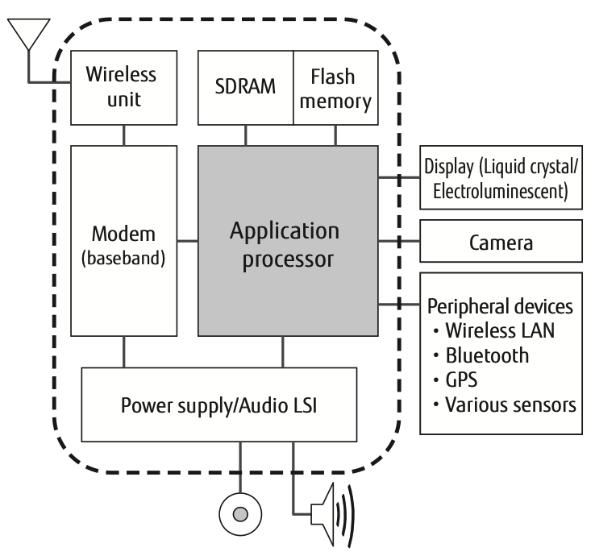
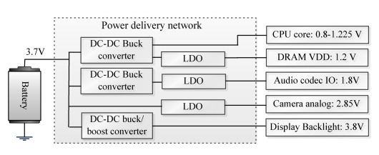
Some compatibility issues about electronic product
Three types of thinking
Core -> Peripheral
Peripheral -> Core
Peripheral <-> Peripheral
Logic board
(1,2)
(1) physical limitations
form factor or interface
- (2) electrical compatibility
different voltage or current requirements
(3) performance requirements certain processing speed memory capacity power consumption
- software compatibility
(3)
(2)

Slide 4
Low-level movement analysis between core and peripheral
Main board)
Specification
Form factor
Performance
Constraint
Power consumption
Electrical compatibility
Camera)
Specification
Form factor
Performance
Constraint
Power consumption
Electrical compatibility
(1,3)
(2,3)
processor)
Specification
Form factor
Performance
Constraint
Power consumption
Electrical compatibility
Display)
Specification
Form factor
Performance
Constraint
Power consumption
Electrical compatibility
Battery)
Specification
Form factor
Performance
Constraint
Power consumption
Electrical compatibility
(2,3)
(3)
One module’s specification
=
The other one’s constraint
(1) physical limitations
(2) electrical compatibility
(3) performance requirements

Slide 5
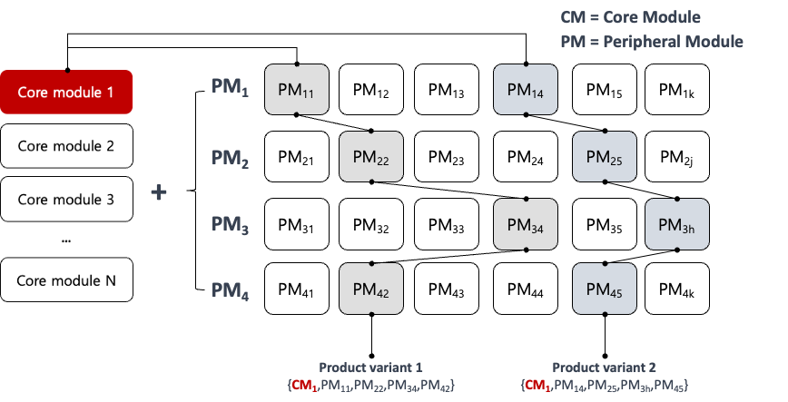
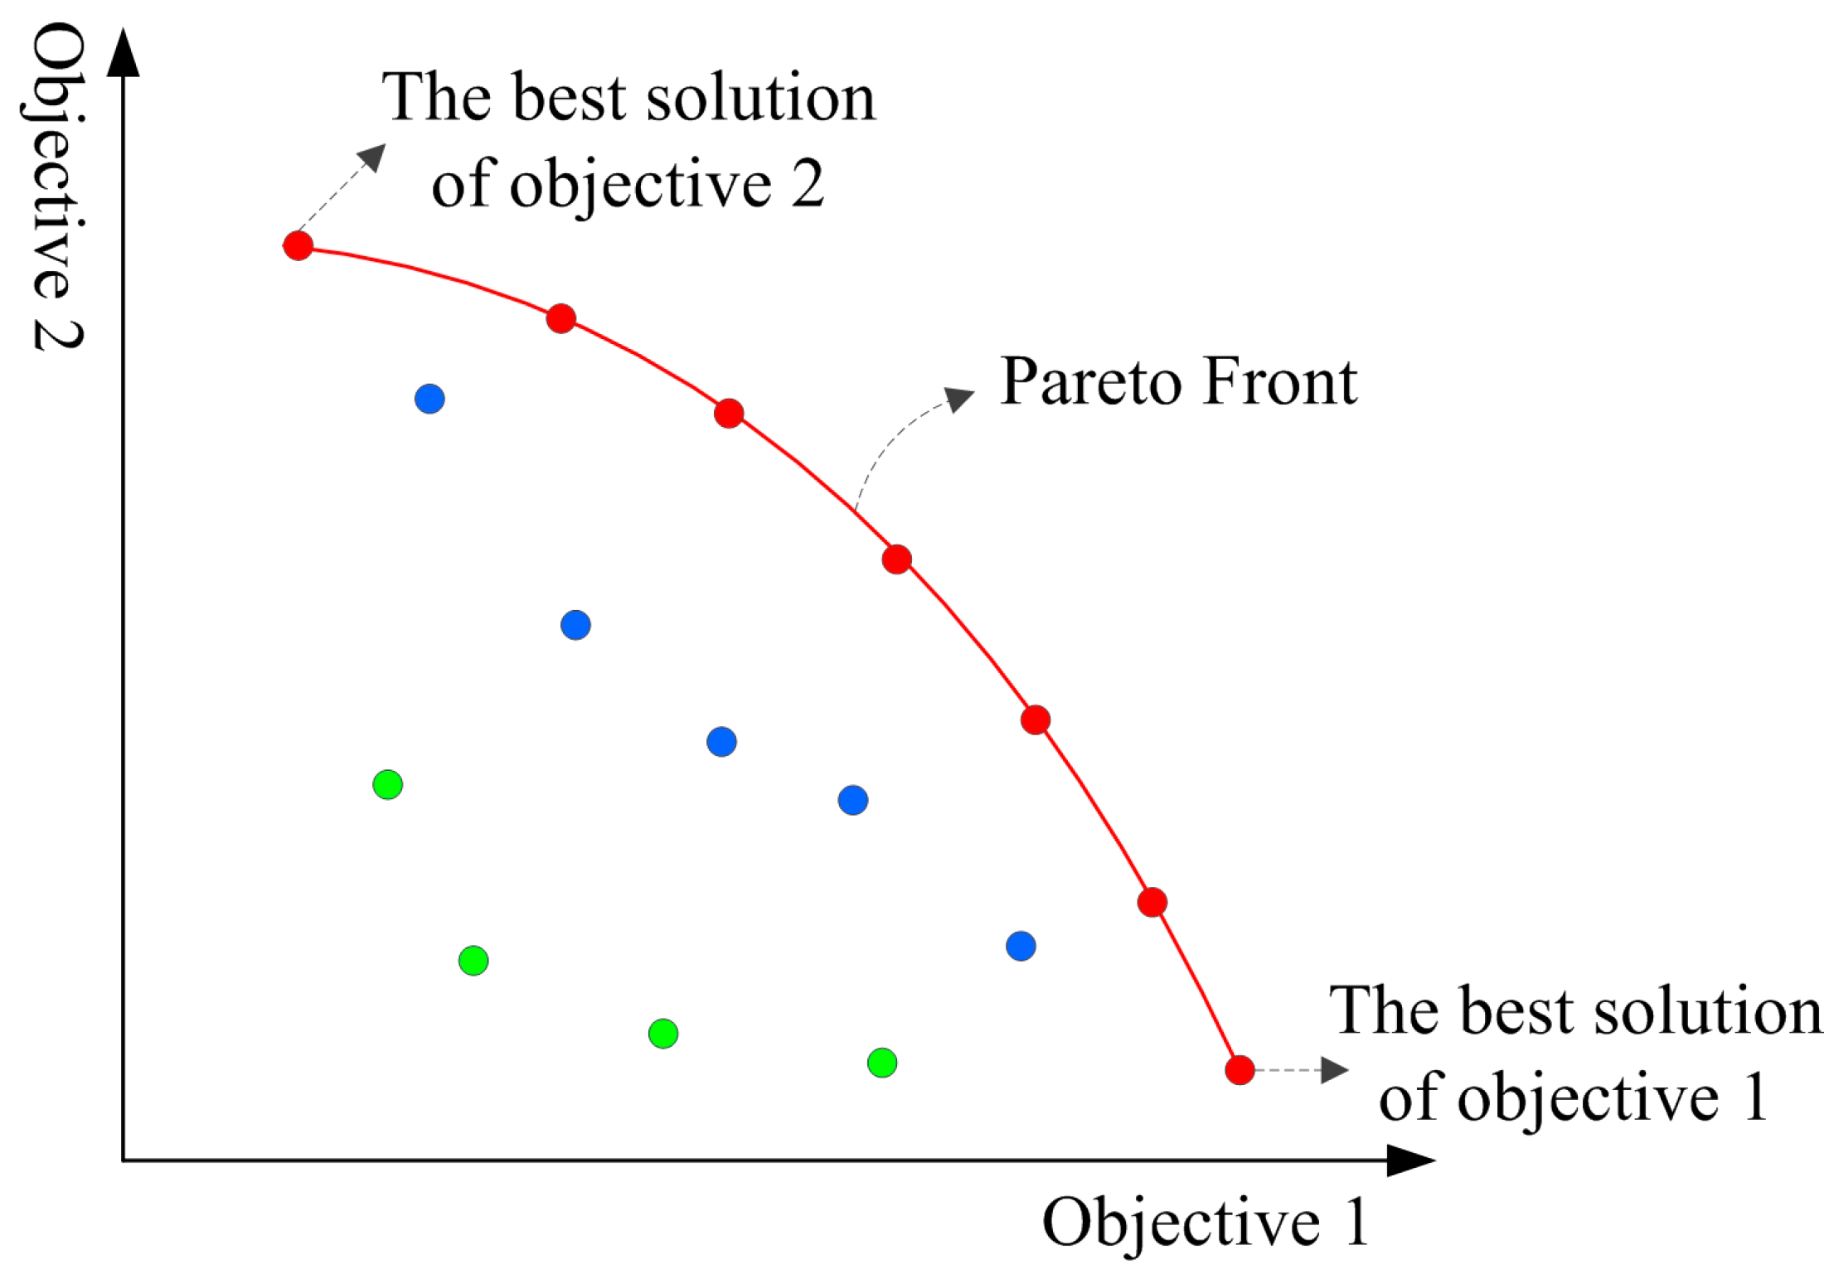
Overall flow of of my research topic
Module selection for new product development
Candidate evaluation
Objectives
- Cost
- Performance
- Profit
Core → peripheral
Core ← peripheral
peripheral ←→ peripheral
+
Customer requirements
[기존]
전자 제품을 Core , Peripheral의 관계로 나눠 복잡한 문제를 접근
모듈간의 관계를 고려하여, 제품의 module configuration 방법론 제시

Slide 6
고민거리 [확장의 개념]
일단 기본적으로 core / peripheral module이 주어져 있다고 해야 하는가?
- or 내가 정의한 개념을 바탕으로 해서, 어떤 module을 core로 할지 선별.
2) 지금은 1 : 다 의 개념으로 core & peripheral 을 정의.
- 다 : 다 의 개념으로 접근해야하나? (n core & m peripheral)
우려사항
어떻게 보면, 기존에 product design에서 CI-S , CI-R의 개념을 module selection에 가져와서 한다는 것인데, 이에 대한 Novelty?
Core의 개념속에서, 상대적으로 세부변경이 어렵다고 했는데, 그러면, 세부 변경의 가능성 정도를 각 모듈별로도 고려 해야 하나? [어떻게 보면 supplier flexibility?]
3) 전자제품이라고 해서, “electricity compatibility 즉, 단순 hardware 에 대한 문제가 아닌 또다른 것이 있다”라는 것을 보여주기 위해서 고려를 했는데, 이게 too much?
4) 아직까진 못찾긴했으나, 실제로 compatibility issue을 다룬 Module selection이 없나?

Slide 7
객관적인 evidence가 필요.[근거들]
문제 상황 제기에서부터
나열을통해, 문제에 대한 제시 + 정당성 [근거를 찾아라]
강박관념이 심하다.
어떠한 문제를 해결하기 위해서 <-> 어떠한 방법론으로
너무 멀 엄청난 문제를 풀려고 하지마라. 기존의 문제여도 괜찮다.

Slide 8
Module configuration
일종의 선택하는 순서
Compatiblity를 보는 논문은 많으나, 그에 따른 parameter redesign → 즉, module instance를 고르는 것이 아니라, module를 하나로 보고, 각 모듈 사이의 관계 (coupling) / 수정
거의 대다수, LP {max , constraint}
Cf) 제품을 만들 때, 회사는 모든 CR을 만족하도록 제품을 설계할까?
Weight순으로 낮은 CR은 고려하지 않을 수 있겠으나,
그게 실제 design phase에서 가능한가?
Module selection
각 모듈들이 있고, 각 모듈들의 instances 혹은 options들이 있다.
제품을 각 모듈 별로 하나의 instance 를 골라 조합하여 선택한다.

Slide 9
x
Module selection + configuration(adjustment) problem
with considering compatibility and customer utility
M₁₁
CR1
M1
Product:
{M₁₃, M₂₂, M₃₁, M₄₃}
M₁₂
M₁₃
M₂₁
기존 논문의 한계
CR2
M2
M₂₂
1) 각 모듈마다의 원하는 utility 정해져있다.
원하는 utility ? only 1: 1 mapping!
M₂₃
CR3
M3
M₃₁
2) 모듈 사이의 compatibility를 언급한 논문들은
몇몇 있으나, 단순 constraint 상으로만 언급
즉, module instance을 통한 Module selection 문제에서는 간단한 if-then
M₃₂
M₃₃
M4
M₄₁
CR4
또 너무 넓히는 것 같기도 하고…
그 중에 하나만이라도..?
M₄₂
M₄₃

Slide 10
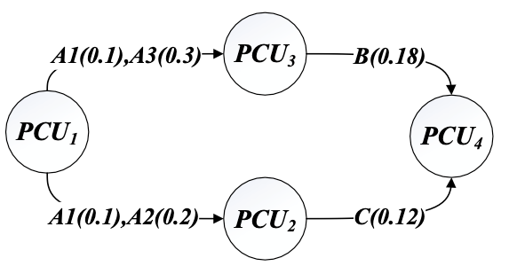
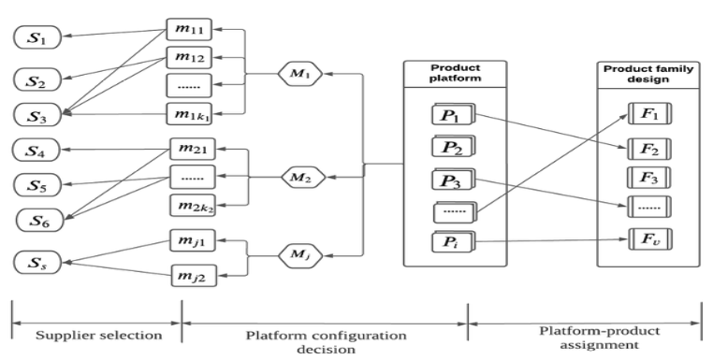
Module configuration
Module selection의 개념 보다는, 모듈의 parameter 혹은 performance를
수정하면서 최적의 제품을 만드는 과정.
일종의 모듈 디자인의 선택하는 순서
Compatibility를 보는 논문은 많으나, 그에 따른 parameter redesign.
기존 모듈의 주어진 spec에서의, 각 모듈 사이의 관계 (coupling) / 수정
: 특징 [module sequence, compatibility (수정 가능)]
Module selection
각 모듈들이 있고, 각 모듈들의 instances 혹은 options들이 있다.
제품을 각 모듈 별로 하나의 instance 를 골라 조합하여 선택한다.
module instance들 사이의 compatibility issue를 다룬 논문 부족.
[단순 주어져 있어서 if-then condition]
보통 customer requirements + 다른 도메인 [supply chain domain]
: 특징 : large-scale[family] ,multi-objective, module instance [fix]

Slide 11
Module relationship is much more complex. [기존의 UPC의 한계]
CR : module 상의 1:multi
하나의 모듈이 어려 CRs 담당
M1
CR1
CR1
M1
M2
CR2
Module, module instance 의 수 증가 및 복잡성 증가 [compatibility between module instance]
Module instance 의 다양화 [소비자 / 기술력 / 경쟁력/ 진화]
M₇
M3
M_{k}
M₁
…
M₇
Product A
M₂
M₆
M₁₁
M₁₂
M₁₃
M₁₄
M₁₅
M₁₆
M₁₇
M₁₈
M₃
M₄
M₅

Slide 12
Module relationship is much more complex. [기존의 UPC의 한계]
CR : module 상의 1:multi
하나의 모듈이 어려 CRs 담당
M1
CR1
CR1
M1
M2
CR2
Module, module instance 의 수 증가 및 복잡성 증가 [compatibility between module instance]
Module instance 의 다양화 [소비자 / 기술력 / 경쟁력/ 진화]
M₁₄
M1
Adapt to all M₁ instance?
M₁₅
M2
M_{2k}
M₁₆
M₁₁
M₁₂
M₁₃
M₁₄
M₁₅
M₁₆
M₁₇
M₁₈
M_{2k}
M₁₇

Slide 13
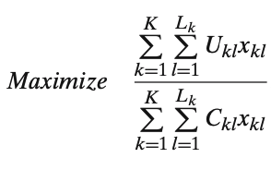
Module relationship is much more complex. [기존의 UPC의 한계]
CR : module 상의 1:multi
하나의 모듈이 어려 CRs 담당
M1
CR1
CR1
M1
M2
CR2
Candidates [특정 CR₁ 을 만족하는]
Module 1 : M₁₇
Module 2 : M₂₂
Module 1 : M₁₅
Module 2 : M₂₅
Module 1 : M₁₃
Module 2 : M₂₇
즉, CR과 Module 과의 mapping이 complexity 함에 따라,
어떤 모듈 조합을 갖는지에 따라 원하는 module or performance가 달라짐
각 module 별 원하는 performance가 정해져 있고, 그에 맞는 module instance을 선택
➔ 각 모듈 간의 관계를 통해, 원하는 module instance의 조합이 달라질 수 있음
Notes:
즉, 기존엔 주로 utility per cost 지표, 더 상세히 각 모듈 별 소비자가 느끼는 utility / cost 를 계산하여 u/c를 증가
그러나, CR을 바탕으로 하는 urich 논문에 따르면, utility는 CR로 부터 파생하고, CR을 Module이 mapping.
즉, 기존의 제품엔 1:1 mapping으로 한 모듈이 하나의 requirements를 담당하면 그렇게 계산해도 괜찮으나,
Module instance 에서의 여러 다중 mapping으로 이렇게 표현하기가 힘들다.

Slide 14
Module instance 의 다양화 [소비자 / 기술력 / 경쟁력/ 진화]
M₁₄
M1
Adapt to all M₁ instance?
M₁₅
M2
M_{2k}
M₁₆
M₁₁
M₁₂
M₁₃
M₁₄
M₁₅
M₁₆
M₁₇
M₁₈
M_{2k}
M₁₇
performance 순으로 module instance 가 있다고 가정하면,
다른 모듈들은 모든 M1 instances에 적합하도록 설계가 불가능.
따라서, 각 module instance 사이에서 일종의 (feasibility / compatibility / adaptability)의 추가적 고려가 필요하다. ➔ how?.....
x
x
Candidates
Module 1 : M₁₇
Module 2 : M₂₂
Module 1 : M₁₅
Module 2 : M₂₅
Module 1 : M₁₄
Module 2 : M₂₆
Module 1 : M₁₃
Module 2 : M₂₇
Notes:
Performance : just module 별 utility / cost
Constraint : if-then /

Slide 15
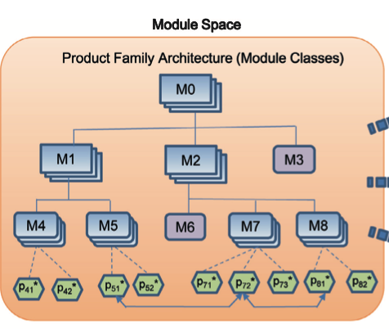
Module instance (option)’s compatibility
Module compatibility.
단순 if – then 규칙상으로
the impact on the performance of the product, and the constraints to the rest of the module.
it is difficult to ensure that the sub-modules in the module library can be applied to all the requirements.
module library, such that design is conducted with minimal modifications to reduce costs.
M₁
M₂
: compatible with adjustment parameter
[module configuration]
M₁₁
M₂₁
M₁₂
M₂₂
: compatible without adjustment
[module selection]
M₁₃
M₂₃
M₁₄
M₂₄
1) 실제로 모듈간의 compatibility issue 가 저렇게 많은지
특정 모듈 instance 사이에서만 특별히 발생하나?
2) If then 말고 저것을 어떻게 measure 할 것이냐 [차별성]
- 단순 continuous/ discrete (0,1) / type(금속, 전기)
- module의 flexibility 를 고려하여?
…
M₂₅
…
M_{1k}
M_{1l}
Notes:
Performance : just module 별 utility / cost
Constraint : if-then /

Slide 16
M₁’s instance
: 각 module
M₁₈
: additional combination
M₁₅
:두 모듈 사이의 결합가능
feasible solution
CRs {CR₁, CR₂}을 만족할 수 있는 조합
M₂₂
M₂₅
M₂’s instance
: 모듈 사이의 관계를 통한 module selection problem 을 하고 싶다.
: core & peripheral relationship
Notes:
Performance : just module 별 utility / cost
Constraint : if-then /

Slide 17
복잡한 제품의 최적의 module configuration을 한번에 정하는 것은 불가능에 가깝다.
일종의 two phase를 반복하는 개념
First, just selecting module (parameter) minimum point of each module
M2
M7
M3
M5
M9
M1
M6
M10
M4
M8
각 모듈 (module variant)간의 관계를 바탕으로 각 모듈(module variant)를 수정하면서 module configuration을 최적화
일종의 Graph theory (graph neural network) : 주변 노드의 값 (static) 으로부터 update

Slide 18
Core : CR에 가장 직접적인 performance 연관이 있는 모듈
Peripheral : 간접적인 영향 혹은 Core와 compatibility 연관
Core 1st (CR1) : M1
M2
M7
M3
M5
M9
M1
CR (o)
Compatibility (X)
M6
M10
M4
M8
기저 : 한 모듈의 spec이 다른 모듈에서는 constraint 으로 작용함.
M₁^{new} : f(M₁ ; M₂, M₃, M₄)
Fixed value : M₂, M₃, M₄
changed value : M₁^{new}

Slide 19
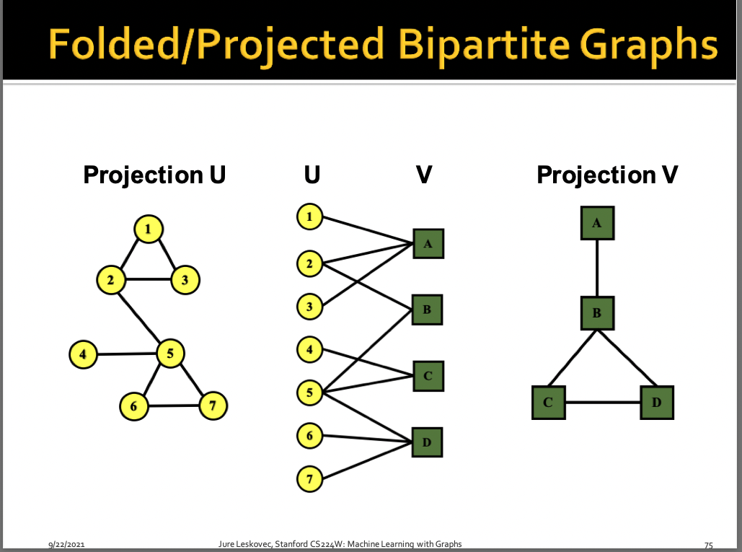
Core 2nd (CR2) : M2
CR (X)
Compatibility (o)
M2
M7
M3
M5
M9
M₁^{new}
M6
M10
M8
M4
The con- figuration of an artifact is a set of interconnected components that are chosen from predefined set of component types, called the catalog of component types.
M₂^{new} : f(M₂ ; M₁^{new}, M₅)
Keep iterate until it stable
Fixed value : M₁^{new}, M₅
changed value : M₂^{new}
All CRs is satisfied
All compatibility issues is satisfied

Slide 20
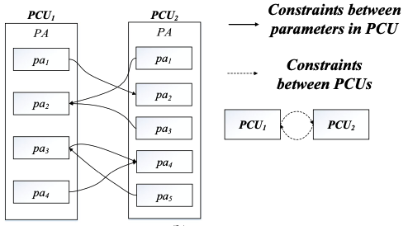
Module selection {module 선택}
module configuration {module fine tuning}

Slide 21
Modular design을 통해 각 module을 supplier 에게 맡김.
각 모듈 별로 여러가지 type 및 instances가 존재
Instances : [performance 및 parameter, type이 상이함]
Module’s flexibility : 모듈의 flexibility 가 높을 수록, module instance 에서의 fine tuning이 능함
Compatiblity를 먼저 좀 보자.
사람들이 왜 덜했는지. 어려우니까 안했다. [고려가 쉽지 않았다].
Compatbility를 given , 하나로 넣을 수가 없더라. [weight 로는 x]
Fine tuning을 통해 모듈간의 compatibility 및 CR의 요구사항을 만족.
➔ additional fine-tuning cost, possible with fine tuning
Module instance을 통해 compatibility 및 CR의 요구사항을 만족.
각 모듈 instances 들은 매우 상이하고 다양하게 존재.
이론적으로 가능한 갯수는 N_{1k} * N_{2l} * N_{3m} * N_{4j} * N_{1h} * N_{1t} 등 매우 선지가 다양
회사는 어떤 모듈을 선택해야하는지에 대한 복잡성을 handling 해야한다.
난 이 일련의 과정을 해결하기 위해, module selection + module config.의
sequence 문제를 풀고 싶다.
With GNN. 주변 모듈의 관계를 통해 점차 특정 모듈을 바꿔나감.

Slide 22
Compatibility : 고려
1)
2) Sequencing
[잘걸러내야하는거랑, 못걸러내는것]
3) compatibility 를 고려하니까 차후에 Fine –tuning
[요러한 performance를 무엇으로 볼것인가]
Notes:
Design sequence [이렇게 하는게 좋을거다]

